Slide 1
강의 소개
00
금융공학/퀀트 올인원 패키지
R을 활용한 금융 데이터 분석 기초

Slide 2

강의 소개
00
강사 소개
박찬엽
코빗 재무팀 데이터 담당
재무 데이터 관리 및 보고서 자동화
서울도시가스 선행연구팀 연구원
챗봇 엔진 개발 및 서버 구축
2017 패스트 캠퍼스 데이터 분석 강의
데이터 분석을 위한 중급 R 프로그래밍
2018 L 기업 R로 하는 머신러닝 기초, 텍스트 마이닝 기초

Slide 3
강의의 목표

Slide 4
R 프로그래밍 기초와 데이터 다루기

Slide 5
빠르게 공부하기 위해서
강의 소개
00
자주 사용하는 함수를 학습
cheat sheet, help page를 사전처럼 활용
개인 프로젝트 진행

Slide 6
빠르게 공부하기 위해서
강의 소개
00
자주 사용하는 함수를 학습
cheat sheet, help page를 사전처럼 활용
작은개인 프로젝트 진행

Slide 7
강의를 통해 얻을 수 있는 것
강의 소개
00
다른 R 코드를 읽고 이해할 수 있는 능력
코딩에 고민하는 시간을 아껴주는 유용한 패키지들
(시계열) 데이터를 다루는 방법

Slide 8

R 생태계 소개
강의 소개
00

Slide 9
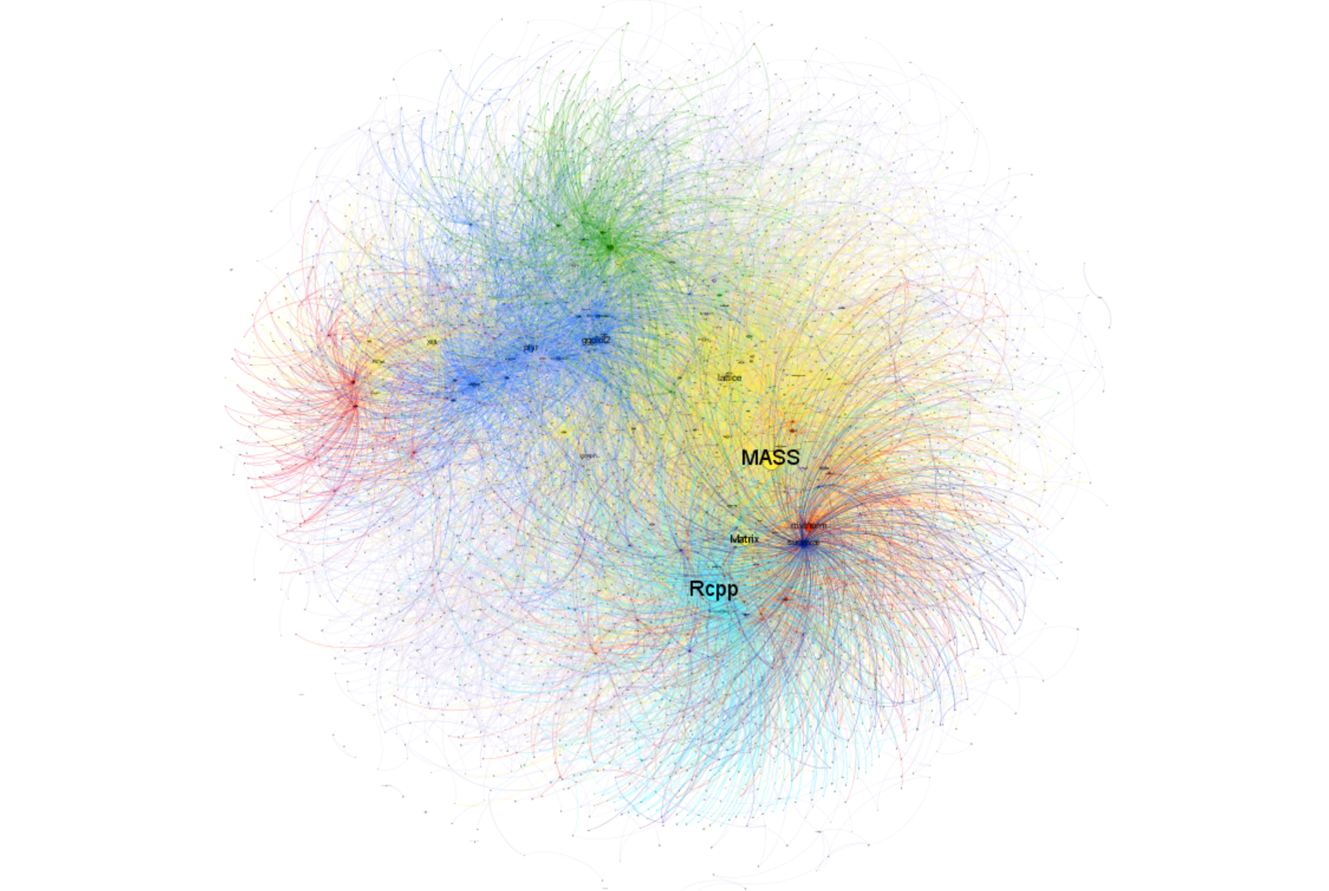
R 생태계 소개
강의 소개
00

Slide 10
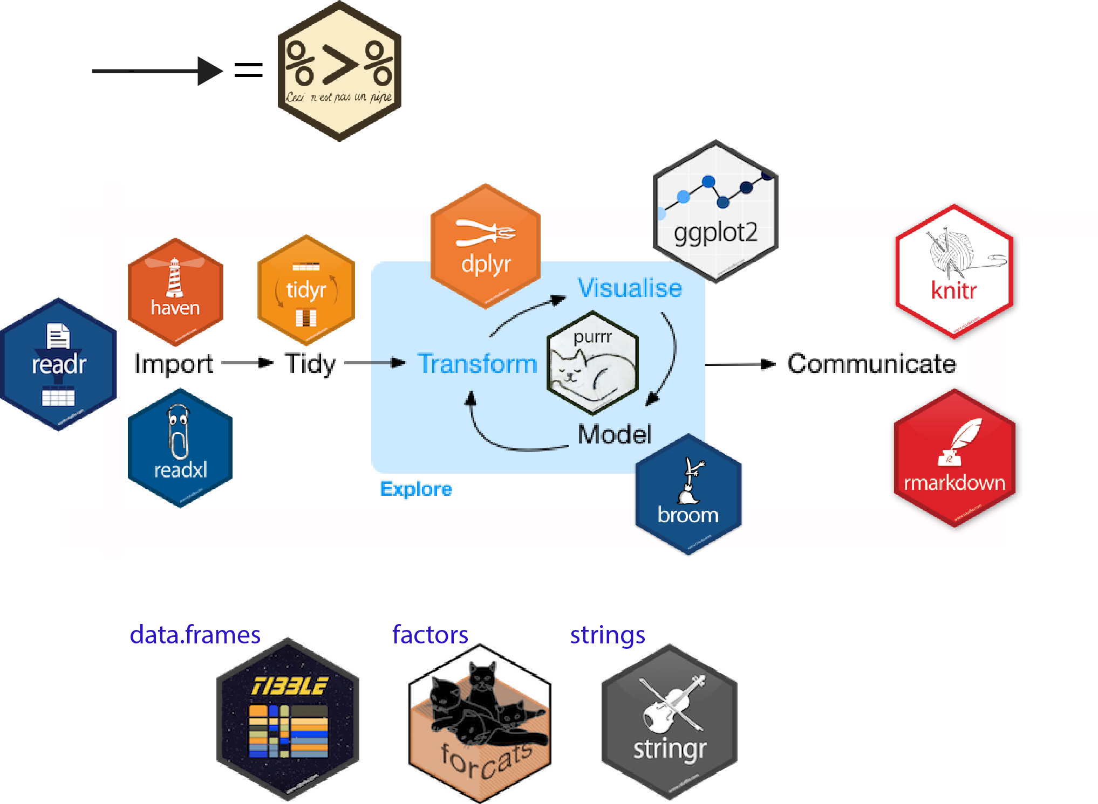
R 생태계 소개
강의 소개
00

Slide 11
base R의 구성
강의 소개
00
데이터와 함수
프로그램의 흐름을 다루는 문법

Slide 12
패키지란
강의 소개
00
특별한 규칙으로 미리 설계된 함수와 데이터의 집합

Slide 13
패키지란
강의 소개
00
특별한 규칙으로 미리 설계된 함수와 데이터의 집합
tidyverse 패키지군은 같은 특별한 규칙을 공유함
규칙을 이해하면 사용할 수 있는 패키지들이 많다!
tidyverse 패키지군

Slide 14
R 언어의 구성 +
유용한 패키지의 동작

Slide 15
빠르게 사용해 봅시다.

Slide 16
끝
강의 소개
00

